Slide 1
Atelier « Stratégie Sud »

Slide 2
Contexte
Chaque année, vers Sept., notre financeur principal (l’IRD) nous demande de quoi nous avons besoin
Ces besoins émergent de la diversité de nos projets
Ces projets (et donc nos besoins) sont différents à Abidjan, Dakar, Tana et Guyancourt…

Slide 3
Contexte
Chaque année, vers Sept., notre financeur principal (l’IRD) nous demande de quoi nous avons besoin
Ces besoins émergent de la diversité de nos projets
Ces projets (et donc nos besoins) sont différents à Abidjan, Dakar, Tana et Guyancourt…
Mais nous sommes une Unité et nous devons exprimer ces besoins de façon concertée et cohérente :
Concertée : nous devons les élaborer ensemble
Cohérente : nous devons parler d’une seule voix

Slide 4
Contexte
Chaque année, vers Sept., notre financeur principal (l’IRD) nous demande de quoi nous avons besoin
Ces besoins émergent de la diversité de nos projets
Ces projets (et donc nos besoins) sont différents à Abidjan, Dakar, Tana et Guyancourt…
Mais nous sommes une Unité et nous devons exprimer ces besoins de façon concertée et cohérente :
Concertée : nous devons les élaborer ensemble
Cohérente : nous devons parler d’une seule voix
STRATEGIE SUD

Slide 5
Contexte
Chaque année, vers Sept., notre financeur principal (l’IRD) nous demande de quoi nous avons besoin
Ces besoins émergent de la diversité de nos projets
Ces projets (et donc nos besoins) sont différents à Abidjan, Dakar, Tana et Guyancourt…
Mais nous sommes une Unité et nous devons exprimer ces besoins de façon concertée et cohérente :
Concertée : nous devons les élaborer ensemble
Cohérente : nous devons parler d’une seule voix
STRATEGIE SUD
+ DAM

Slide 6
La DAM
Début Sept., la Direction envoie sa copie de la « stratégie sud » avec des demandes de financement spécifiques (= DAM)
Ces demandes spécifiques doivent être rédigées par les chercheurs, en tandem avec le responsable d’antenne

Slide 7
Instruments DAM (avant Sept svp!)
Fiches argumentaires disponibles ici: https://shorturl.at/yfqnb

Slide 8
Instruments DAM (avant Sept svp!)
Fiches argumentaires disponibles ici: https://shorturl.at/yfqnb

Slide 9
Instruments DAM (avant Sept svp!)
Fiches argumentaires disponibles ici: https://shorturl.at/yfqnb

Slide 11
Pas de bonne DAM sans Stratégie Sud!

Slide 12
Pas de bonne DAM sans Stratégie Sud! Atelier pour la définir ensemble

Slide 13
Atelier « stratégie sud »
Recenser les projets
Les regrouper en « chantiers »
Identifier des chantiers « transversaux »
ou « méta-chantiers »
=> Identité de notre UMI
Abidjan
Chantier 1
Chantier 2
Chantier 3
Chantier 4
Dakar
Guyancourt
Tana

Slide 14
Atelier « stratégie sud »
Recenser les projets
Les regrouper en « chantiers »
Identifier des chantiers « transversaux »
ou « méta-chantiers »
=> Identité de notre UMI
Abidjan
Chantier 1
Chantier 2
Chantier 3
Chantier 4
Dakar
Guyancourt
Tana

Slide 15
Atelier « stratégie sud »
Recenser les projets
Les regrouper en « chantiers »
Identifier des chantiers « transversaux »
ou « méta-chantiers »
=> Identité de notre UMI
Abidjan
Chantier 1
Chantier 2
Chantier 3
Chantier 4
Dakar
Guyancourt
Tana

Slide 16
Atelier « stratégie sud »
Recenser les projets
Les regrouper en « chantiers »
Identifier des chantiers « transversaux »
ou « méta-chantiers »
=> Identité de notre UMI
Abidjan
Chantier 1
Chantier 2
Chantier 3
Chantier 4
Dakar
Guyancourt
Tana

Slide 17
Atelier « stratégie sud »
1) AVANT PAUSE CAFE
2) 10H15 – 12H30
3) Cet après-midi
Recenser les projets
Les regrouper en « chantiers »
Restitution & identification des chantiers « transversaux »
ou « méta-chantiers »
=> Identité de notre UMI
Abidjan
Chantier 1
Chantier 2
Chantier 3
Chantier 4
Dakar
Guyancourt
Tana

Slide 18
Atelier « stratégie sud »
1) AVANT PAUSE CAFE
2) 10H15 – 12H30
3) Cet après-midi
Recenser les projets
Les regrouper en « chantiers »
Restitution & identification des chantiers « transversaux »
ou « méta-chantiers »
=> Identité de notre UMI
Abidjan
Chantier 1
Chantier 2
Chantier 3
Chantier 4
Dakar
Guyancourt
Tana

Slide 19
Temps 1 : Recension des projets (avant pause café)
Autant de post-its que vous le souhaitez (couleur de votre antenne)
1 post-it par projet (recto/verso)
Y inscrire:
Nom du projet
Son objectif principal
La méthode utilisée (qual, quant, mixte, autre…)
Les déposer dans le chapeau qui circulera
Abidjan
Dakar
Guyancourt
Tana

Slide 20
Temps 2 : Regroupement en chantiers (jusque 12h30)
Etape A: 11H MAX
Répartition en 5 groupes autour des drapeaux (~7 personnes par drapeau, prime à l’internationalisation)!
Chaque groupe nomme un leader (un doctorant idéalement!)
Chaque groupe fabriquer des « chantiers » en rassemblant les post-its attribués
(Des documents sont disponibles pour vous aider)

Slide 21
Temps 2 : Regroupement en chantiers (jusque 12h30)
Etape B: 11H15 MAX
Chaque groupe envoie des « éclaireurs » aller « piquer » les bonnes idées de chantiers des autres groupes
Les autres membres du groupe doivent rester pour informer les « éclaireurs » des autres groupes

Slide 22
Temps 2 : Regroupement en chantiers (jusque 12h30)
Etape C: JUSQUE REPAS
Chaque groupe prépare son leader à donner un speech de 180s (support ppt possible, 1 slide max!)
(Récompense à la clef pour le meilleur speech!)

Slide 23
Temps 3
Concours de speech (puis vote en parallèle)
Discussion sur les « chantiers » possibles
Identification de « chantiers transversaux » (ou « meta-chantiers »)
Résultat du vote

Slide 24
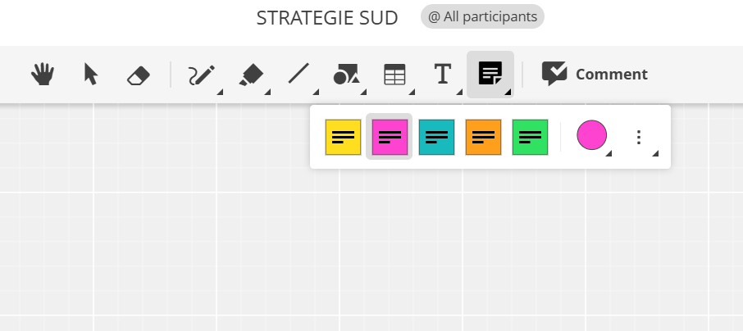
En ligne
https://shorturl.at/de6k5

Slide 25
Bilan
Quel(s) chantier(s) transversaux?
Science ouverte
Inégalités et injustice épistémique
Articulation science & politique publique
Autres commentaires généraux (inc. retour sur la méthode utilisée pour cet atelier)

